Slide 1




CLIENT JS

Slide 2

Clase 1 I Clase 2 I Clase 3 I Clase 4 I Clase 5 I Clase 6
Método evaluación: Apto / No Apto
75% Asistencia obligatoria
25% Evaluación participación y entregas
Notas adicionales: Entregas opcionales, seguimiento alumno.
Recursos
Clases presenciales
Tutorías presenciales (Por determinar fechas)
Moodle: Documentos clase, Entregas, dudas y tutorías online

Slide 3
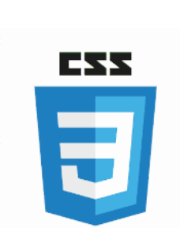



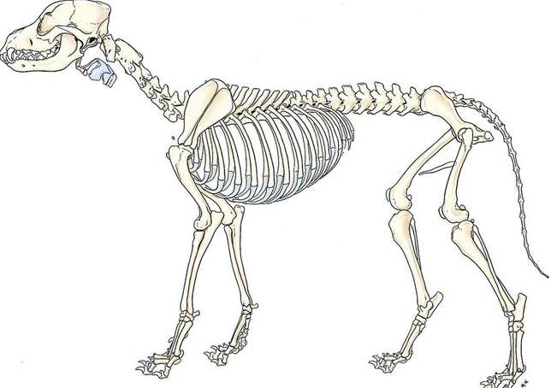

Conceptos iniciales:
🎩
Estructura
Estilo
Funcionalidad

Slide 4
JS: Repaso conceptos
DOM
NAVEGADOR
MOTOR JS
Consola devtools
Js sincrono/asincrono

Slide 5
JS: Página estática + Funcionalidad y dinamismo
Mostrar actualizaciones de contenido.
Vincular eventos dinámicos a elementos HTML (clic en botones, accesos a menús, filtros en formularios…)
Almacenar datos en variables.
Usar funciones complementarias como gráficos o mapas mediante APIS de terceros.
Acceder a conjuntos de datos públicos o privados.
…

Slide 6
JS: Página estática + Funcionalidad y dinamismo
JS puede cambiar todos los elementos HTML en la página
JS puede cambiar todos los atributos HTML en la página
JS puede cambiar todos los estilos CSS en la página
JS puede eliminar elementos y atributos HTML existentes
JS puede añadir nuevos elementos y atributos HTML
JS puede reaccionar a todos los eventos HTML existentes en la página
JS puede crear nuevos eventos HTML en la página

Slide 7
JS: Ejecutar JS sobre documento HTML
Consola navegador
Inline
Etiqueta script
Archivo externo
>
HTML
<p onclick="alert('js executed inline. After event')"> Click Me </p> <!-- Dependencia evento —>
HTML
<script>
alert('js executed from script tag');
</script>
HTML
.js
<script src="main.js"></script>
alert('js executed from external script doc’);

Slide 8
JS: Web APIs. Definición
Conjunto de funciones y procedimientos que los navegadores/servidores ofrecen para interactuar con páginas, dispositivos y redes. Ventajas:
Integración directa con JavaScript.
Facilitan tareas complejas sin necesidad de crear código desde cero.
Amplían las capacidades de las aplicaciones web.
Ejemplos:
DOM API: Manipulación de elementos HTML y CSS (contenido, estilo, estructura).
Fetch API: Solicitud de datos a servidores externos (por ejemplo, JSON, REST).
Local Storage + Session Storage: Almacenamiento de datos en el navegador (persistente o temporal).
Geolocation API: Obtención de la ubicación geográfica del usuario.
Canvas API: Creación de gráficos y animaciones con el elemento <canvas>.
Notifications API: Envío de notificaciones al navegador o escritorio.
Notes:
Ejemplos baterry (obsoleto) , gamepad, clipboard

Slide 9


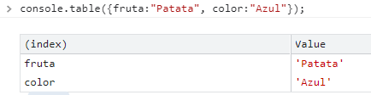

JS: Web APIs. Referencia
Muchísimas APIs disponibles
Listado :
APIs: https://developer.mozilla.org/es/docs/Web/API#especificaciones
Tipos de objetos: https://developer.mozilla.org/es/docs/Web/API#interfaces
Ejemplo: API console:
https://developer.mozilla.org/en-US/docs/Web/API/console
Muy util para debuggear
Notes:
Ejemplos baterry (obsoleto) , gamepad, clipboard

Slide 10
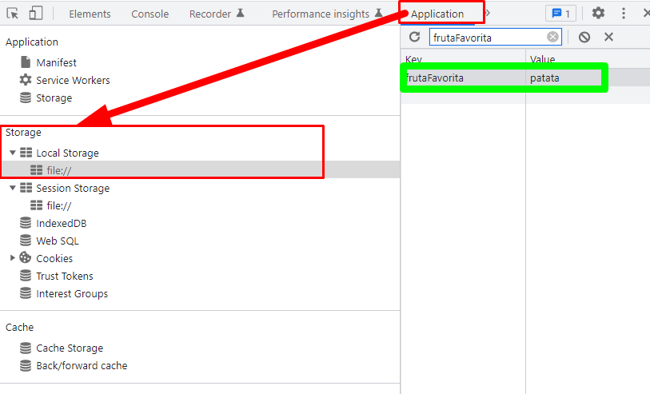
JS: Web APIs. Ejemplo Window.localStorage
Permite acceder a objeto local Storage → los datos persisten en el navegador.
JS
localStorage.setItem('frutaFav', 'patata');
JS
localStorage.getItem('frutaFav');
JS
localStorage.removeItem('frutaFav');
JS
localStorage.clear();

Slide 11
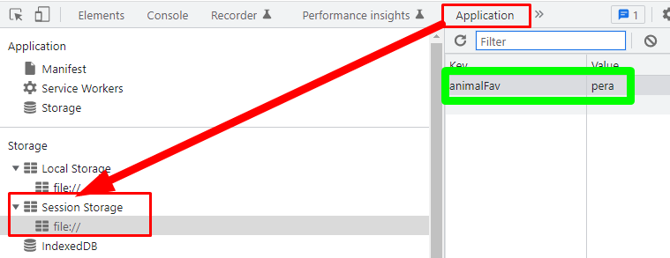
JS: Web APIs. Ejemplo Window.sessionStorage
Permite acceder a objeto session Storage → los datos son eliminados cuando finaliza la sesion de navegación
JS
sessionStorage.setItem('animalFav', 'pera');
JS
sessionStorage.getItem('animalFav');
JS
sessionStorage.removeItem('animalFav');
JS
sessionStorage.clear();

Slide 12
JS: Web APIs. Ejemplos variados
Hay miles de opciones de interacción con navegador y usuario
Al igual que HTML y CSS no todos los navegadores soportan el 100% de las APIs
JS
navigator.getBattery().then((bat)=>{console.log(bat)})
JS
window.Notification.requestPermission();
new Notification("Funciona en mi Navegador!");
JS
navigator.geolocation.getCurrentPosition(console.table)

Slide 13
JS: Web APIs. Document
Representa la página web cargada en el navegador .
Punto de acceso al contenido de la página web (Árbol DOM)
Incluye cada uno de los nodos del DOM: Body , div , p , h1 , table, ol, article ,....
JS
document.title = "Título cambiado!";
JS
alert(document.URL); //alert sobre la URL del documento
JS
document.images[0]; //Primera imagen del documento
JS
Document.cookie; //todas mis cookies

Slide 14
JS: relación entre elementos HTML y propiedades JavaScript
Cada uno de estos elementos en el DOM es accesible desde JavaScript mediante un objeto. Los atributos de las etiquetas son accesibles como propiedades de estos objetos.
Generalmente si cambiamos el valor de una propiedad mediante JavaScript, se cambia el valor del atributo correspondiente. Generalmente la relación es en los dos sentidos.

Slide 15
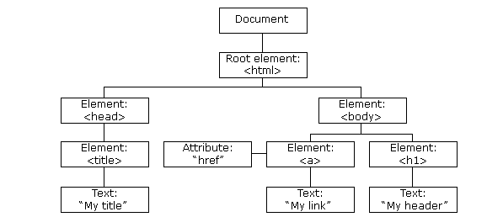
JS: recordatorio DOM
Document Object Model
El navegador crea su DOM de la página según su interpretación* de las etiquetas
Arbol de objetos
<html>
<head>
<title> My title </title>
</head>
<body>
<!-- mi comentario -->
<a href=”www.mylink.link”> My link </a>
<h1> My header </h1>
</body>
</html>

Slide 16
JS: Web APIs. Ejemplo document > element
Interactuando con el DOM para encontrar elementos
HTML
JS
<p id="miId"> uno </p>
document.getElementById('miId');
HTML
JS
<p class="mi_class">dos</p>
document.getElementsByClassName('mi_class');
HTML
JS
<p>tres</p>
document.getElementsByTagName('p');

Slide 17
JS: Web APIs. Ejemplo document > element > style
Interactuando con el DOM para encontrar elementos
https://developer.mozilla.org/es/docs/Web/API/Element
https://developer.mozilla.org/en-US/docs/Web/API/HTMLElement/style
HTML
JS
<p id="miId"> uno </p>
document.getElementById("miId").style.color = "red";
HTML
JS
<p class="mi_class">dos</p>
document.getElementsByClassName('miClase')[0].style.border = "3px solid"; //array
HTML
JS
<p>tres</p>
document.getElementsByTagName('p')[0].background = "red";

Slide 18
JS: Web APIs. Ejemplo document > element > style
Interactuando con el DOM para encontrar elementos
HTML
JS
<p class="xx">uno</p>
<p>dos</p>
<p class="xx">tres</p>
<p class="xx">cuatro</p>
document.getElementsByClassName(xx)[0].style.border = "3px solid"; //array
JS
var elements = document.getElementsByClassName('xx');
for (var i = 0; i < elements.length; i++ ) {
elements[i].style.color = "red";
}

Slide 19
JS: Web APIs. Ejemplo document > element
Interactuando con el DOM para añadir elementos
HTML
<body>
<p>Único parrafo</p>
</body>
JS
/* Creamos nodos HTML */
var miEtiqueta = document.createElement("p");
var miTexto = document.createTextNode("Soy capaz de insertar elementos en el DOM");
/* Buscamos nodo padre existente*/
var element = document.getElementsByTagName("body")[0];
/* Añadimos nodos; Usamos orden correcto */
miEtiqueta.appendChild(miTexto);
element.appendChild(miEtiqueta);

Slide 20
JS: Eventos . Introducción (continua próxima clase)
Interactuando con los eventos dentro del DOM
HTML
<button onclick="alert('js executed inline 💩')"> Clicame </b>
HTML
JS
<button id="xx"> clicame </button>
<h1 id="resultado"> .... </h1>
function myFunc() {
alert('js executed externally 💎')"
document.getElementById("resultado").innerHTML = '💃💃';
}
document.getElementById("xx").onclick = myFunc;

